Slide 1
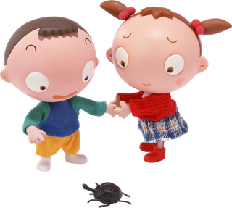
Играют мальчики, играют девочки
Подготовила: воспитатель МБДОУ детского сада №33 «Светлячок»
Шейкина Г.А.

Slide 2
Что такое «ГЕНДЕР»
Гендер - это система культурных и социальных норм, предписываемых современным обществом для выполнения каждым человеком в соответствии с его биологическим полом (биологический пол является врожденным признаком, а гендер формируется в процессе воспитания и образования человека).

Slide 3
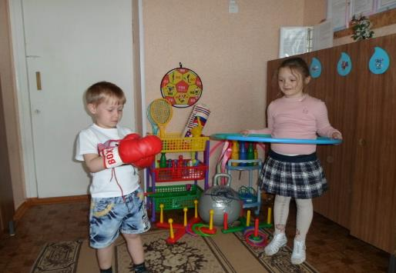
Гендерное воспитание
Организация учебно-воспитательного процесса с учетом половой идентичности и специфики развития каждого ребенка в процессе его полоролевой социализации

Slide 4
Цель гендерного подхода в педагогике:
Воспитание детей разного пола, одинаково способных к самореализации и раскрытию своих потенциалов и возможностей в современном обществе через игровую деятельность.

Slide 5
Создание условий для гендерной социализации:
Построение развивающей среды
Перспективное планирование игровой деятельности
Построение модели педагогического процесса
Работа с родителями

Slide 6
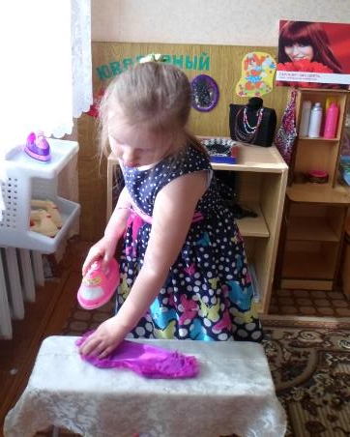
Игра – это школа социальных отношений , в которых моделируются формы поведения
В дошкольном возрасте игра является ведущим видом деятельности и именно в сюжетно ролевой игре происходит усвоение детьми гендерного поведения.

Slide 7
Особенности социального характера развивающей среды:
упрощенная-направлена на приобретение каждым ребенком опыта социального поведения и общения в комфортных, специально-созданных условиях (воспитание в условиях микросоциума)
очищенная-защищает детей от неприемлемых и даже опасных, угрожающих здоровью черт макросреды
компенсирующая- позволяет детям преодолевать естественные ограничения социальной макросреды

Slide 8
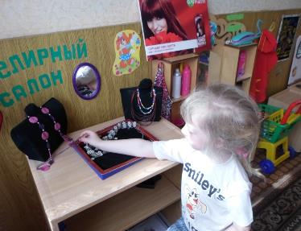
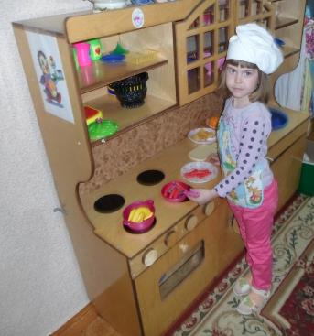
Я готовлю винегрет
Приходите на обед.
Приготовлю щи и кашу
Будет вкусной пища наша.
Играют девочки
Ювелирный наш салон
В нем ты выберешь кулон.
И цепочку и браслет
Лучше модниц наших нет!

Slide 9
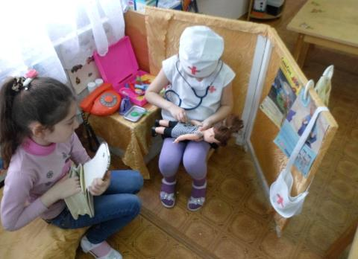
Если у вас болит спина
Приходите вы сюда.
Здесь помогут доктора
Будет рада детвора.
Здесь в салоне красоты
Вам завяжем мы банты.
Сделаем модные стрижки
Для Насти и Иришки

Slide 10
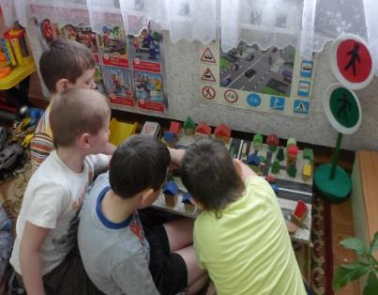
Всем без исключения.
О правилах движения!
Играют мальчики
Мы ремонт произведем
И машину заведем!

Slide 11
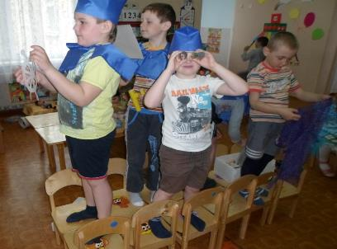
Нам снова завтра в море
Качаться на просторе
Увидим много стран и синий океан.
Всем на свете нужен дом
И ребятам и зверятам.

Slide 12
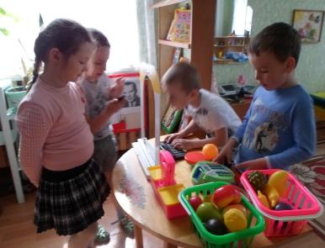
Магазин овощей Витамины для детей
Совместные игры
Мама к доктору пришла
И ребенка привела.

Slide 13
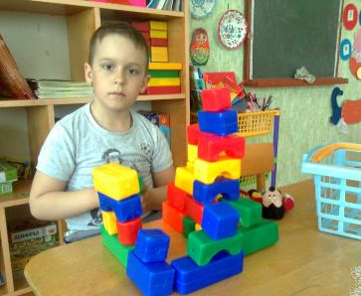
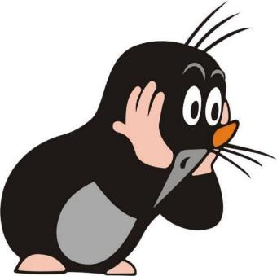
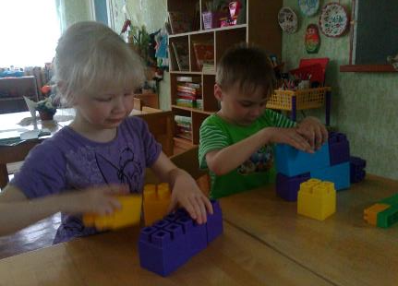
Строительно-конструктивные игры

Slide 14
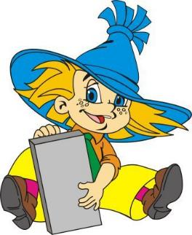
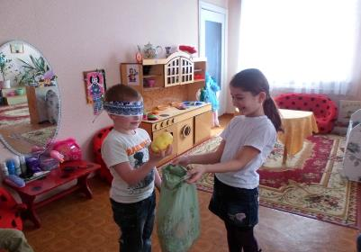
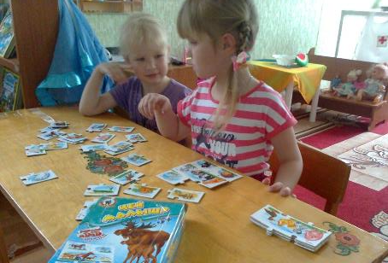
Уголки дидактических игр

Slide 15
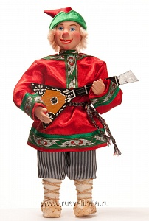
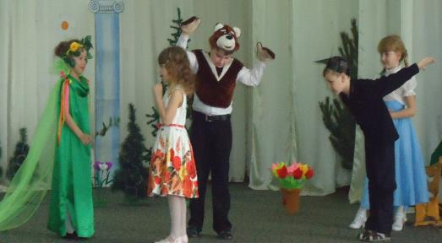
Художественно-театрализованные уголки

Slide 16
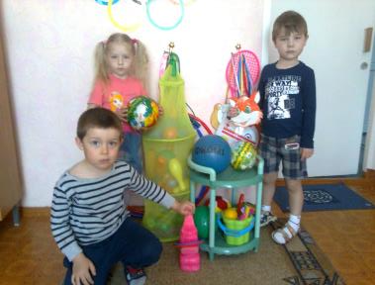
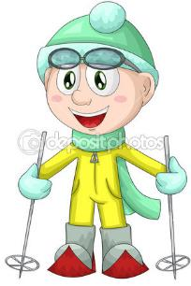
Физкультурные уголки

Slide 17
Игровой материал и атрибуты для игр носят:
привлекательный характер, с целью привлечения детей к отражению в игре социально одобряемых образов женского и мужского поведения; (куклы мальчик и девочка)
материал для игр, воспроизводит модель социального поведения женщины – матери;
наличие атрибутики и маркеров для игр – «путешествий» мальчика – моряка, водителя в которых для мальчиков представляется возможность проиграть в мужскую модель поведения.

Slide 18
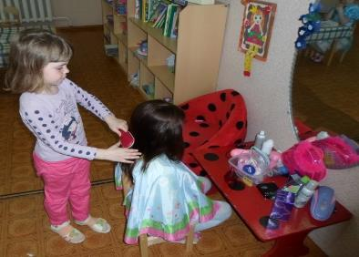
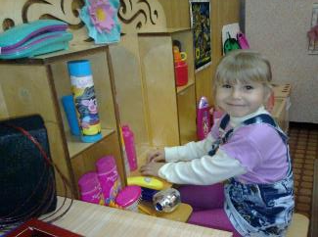
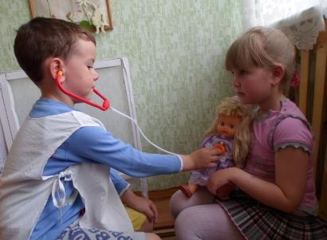
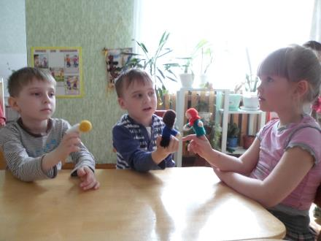
Оборудованы уголки сюжетно- ролевых игр

Slide 19
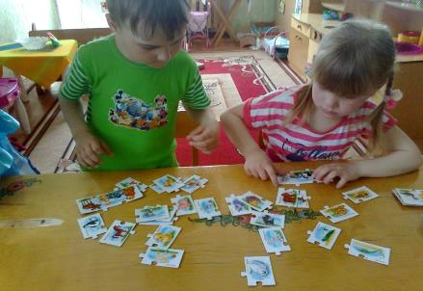
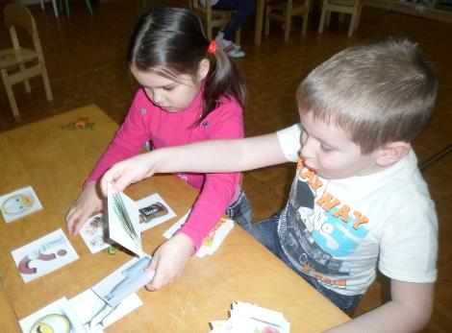
Дидактические игры

Slide 20
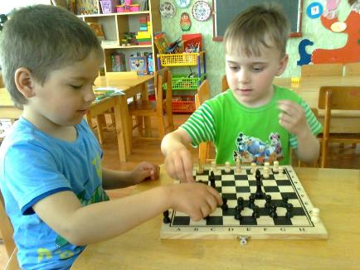
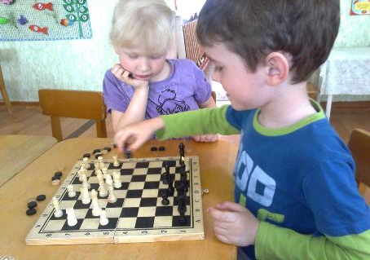
Интеллектуальные игры

Slide 21
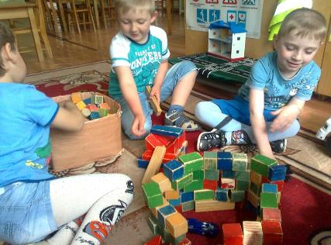
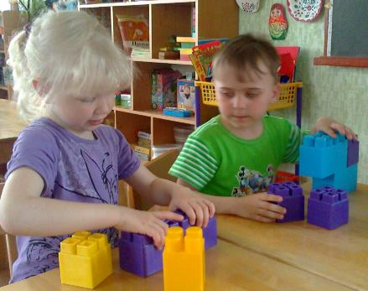
Конструктивные игры

Slide 22
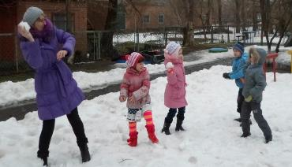
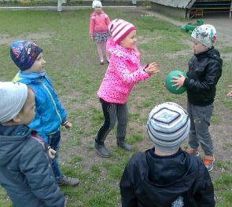
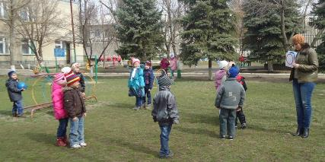
Подвижные игры

Slide 23
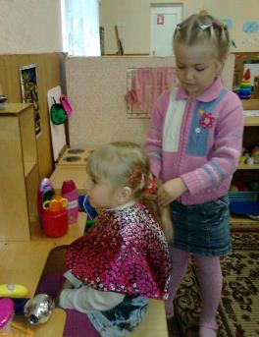
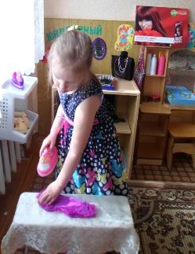
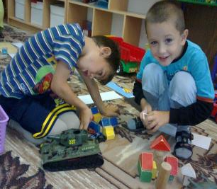
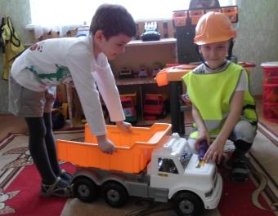
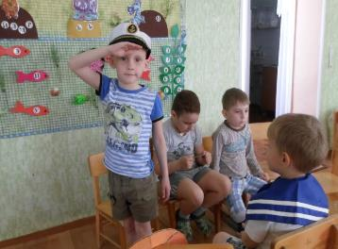

Slide 24
Работа с родителями
Проводятся встречи для ознакомления с условиями предметно-развивающей среды и игровой деятельности детей
Консультации по темам : «Особенности развития детей разного пола», «Как и во что играют девочки и мальчики» и т.д.
Мастер класс «Изготовление игрушки» (из бросового материала, тряпичные куклы – девочки и мальчики).

Slide 25
Спасибо за внимание!

